Slide 1


الغش في المواد الغذائية
عمل الطالبة / مريم محمد الرشيدي
إشراف الدكتور أحمد الذايدي
مقرر خطابة
z

Slide 2


الغش :
الإسلام حرَّم الغش والخداع، وجعل ذلك خروجًا عن أخلاقِ المسلمين؛ فقال صلى الله عليه وآله وسلم: «لا غِشَّ بَيْنَ الْمُسْلِمِينَ، مَنْ غَشَّنَا فَلَيْسَ مِنَّا» رواه الدارمي وأصله في "الصحيحين".

Slide 3
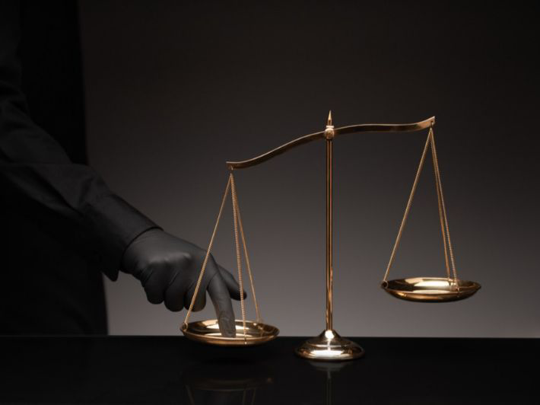
نبذة تاريخية عن جريمة الغش :
ارتبطت الجريمة منذ فجر التاريخ بوجود الإنسان على الأرض بل وتطورت أوصافها وأشكالها بتطور حياة البشر حتى أنه يمكن القول أن تطور المجتمع وما يصاحبه من تطور علمي وتكنولوجي ينعكس أثره على تطور الجريمة، فالجريمة باعتبارها إحدى صور إفرازات المجتمع يصلها ما يصل المجتمع من تطور و الشريعة الإسلامية قد جاءت لمراعاة مصالح العباد وذلك في جميع المجالات ومنها المعاملات ، فشرعت ما فيه نفع لهم، ومنعت ما يلحق الضرر بهم، ومن الصور التي حذرت منها ومنعتها، وشددت على من يتجاوزها الغش في المواد الغذائية وذلك لعظيم الخطر المترتب عليها، والذي فيه هلاك للنفوس والأموال.

Slide 4
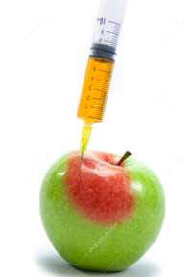
من اشهر القضايا في عالم المواد الغذئية :
الصين في عام 2008 وما بعدها حيث تم بيع ملايين علب حليب الاطفال التي تحوي مادة الملامين وهي تضاف لغش المحتوى البروتيني في الحليب اذ تؤدي الى تضليل فحص البروتين وتجعله يعطي تركيز اعلى ومن اهم اضراره هو زيادة الاحتمالية للاصابة بحصوات الكلى.
الهند يتم خلط الحليب بالماء وتقدر السلطات في الهند ان حجم الغش قد يصل الى النصف في الحليب ، كما ان الاسواق الهندية تعد الاكثر تضررا بالمنتجات المغشوشة ، فحسب اخر احصائيات هيئة الغذاء والدواء الهندية فإن 20% من المنتجات التي تباع في الاسواق الهندية مغشوشة ، وتشمل الحلويات والارز والشاي والبهارات والزيت النباتي وغيرها.
من مآسي الاحتيال الغذائي كارثة استخدام زيت بذور اللفت المعد الاستخدام الصناعي كزيت قلي في اسبانيا مما أودى بحياة ألف شخص عام ١٩٨١ .

Slide 5
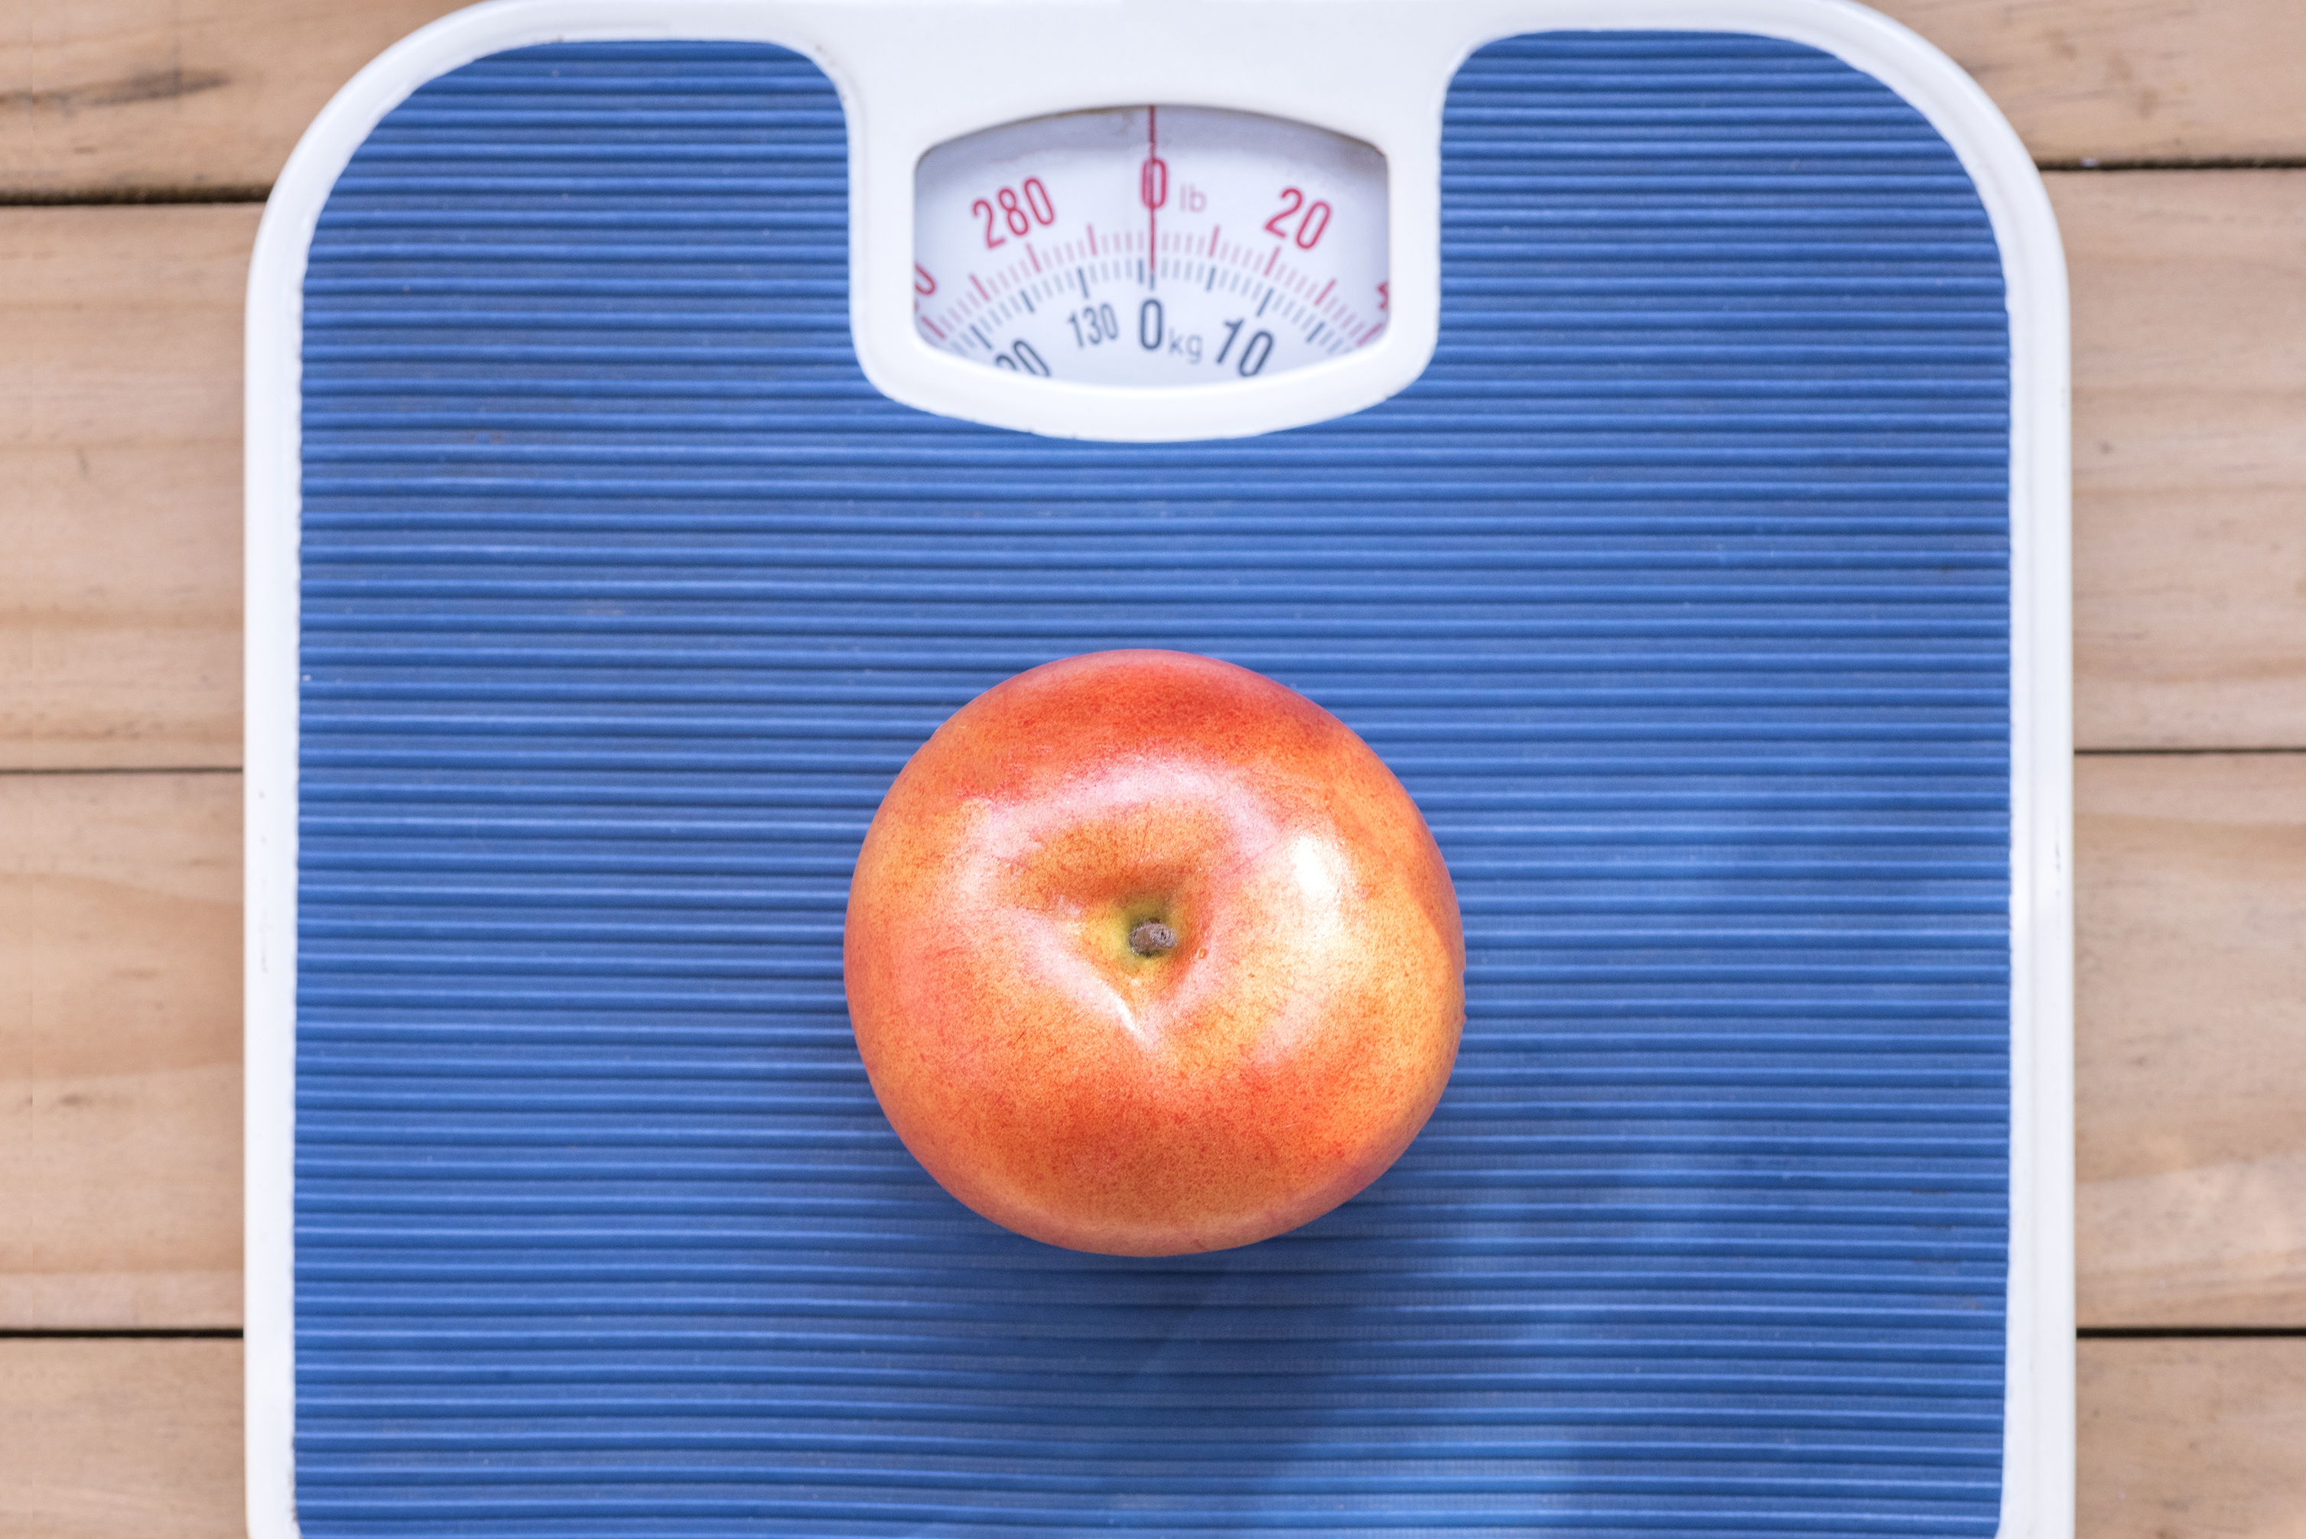
أسباب الغش في المواد الغذائيه :
قلّة الخوف من الله وضَعفُ الإيمان
محبة الأموال والحِرصُ على جَمْعِها
عدم مُعاقبة مُرتكبي الغِشّ، وتطبيق الأحكام عليهم.
    عدم رضا الإنسان بما رَزقَه الله به.
عدم مراقبة الأسعار

Slide 6

أنواع من الاحتيال في مجال الأغذية:
بيع الأغذية غير الصالحة للاستهلاك - يشمل ذلك بيع المنتجات الحيوانية غير معروفة المصدر أو إعادة وضع بطاقة تعريف على المنتجات المنتهية الصلاحية.
زيادة حجم الأغذية، وتعديل محتوياتها، والاستبدال بمكوناتها، ووضع بطاقات تعريف كاذبة عليها - يشمل ذلك الاستعاضة عن الغذاء الكامل أو محتوياته ببدائل أقل كلفة، يمكن أن تكون ضارة، أو وضع بطاقات تعريف كاذبة بخصوص جودة المكونات أو مصدرها.

Slide 7

احصائيات الأمم المتحدة سنوياً بسبب تلوث الغذاء :
[ ٦٠٠ ] مليون شخص في مختلف دول العالم يعانون أمراضاً بسبب تناول الطعام الملوث بالسموم والكيميائيات والبكتريا
[ ٥٥٠ ] مليون شخص أصيبوا بالتسسم الغذائي عام ٢٠١٦
[ ٢٢٠ ] مليون عدد الأطفال المعرضين لخطر الاسهال عن تلوث الغذاء
[ ٤٢٠ ] ألف وفاة سنوياً بسبب تلوث الغذاء وثلث الأطفال دون الخامسة يشكلون ثلث مجموع الوفيات الناجمة عن تناول الطعام الملوث

Slide 8
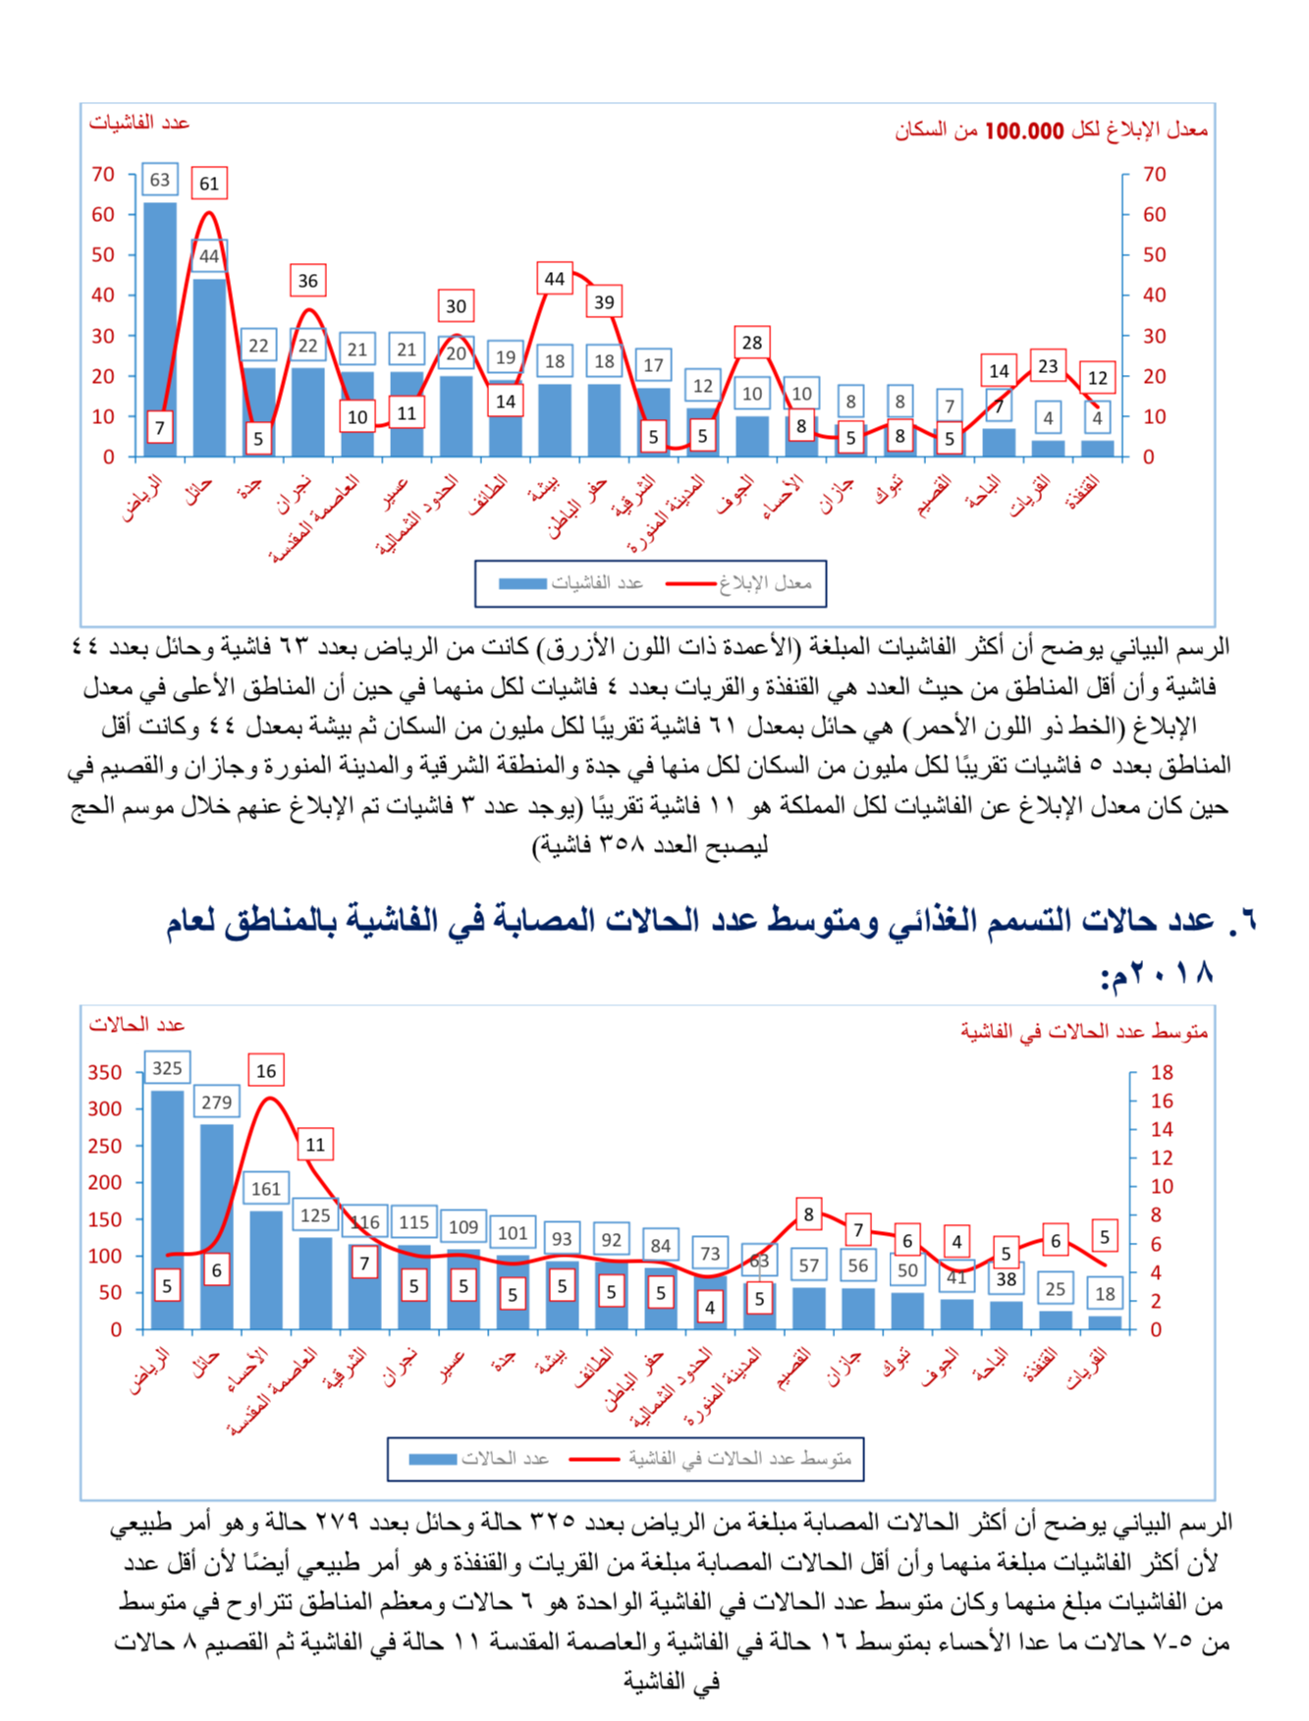
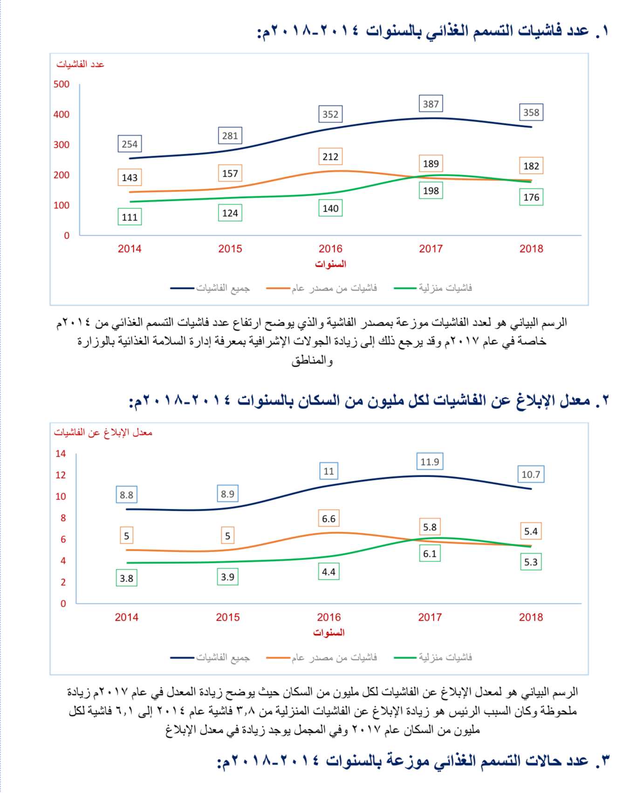

Slide 9
الآثار السلبيبه المترتبة على المجتمع :
ارتفاع حالات الوفاة وزيادة الامراض
أكدت الدراسات على المدى الارتباط بين الغذاء والقدرة العقلية وان سوء التغذية يسبب تلفاً دماغياً و إعاقة الذهنية عند الأطفال
ضعف الحركة التجارية في الأسواق، وذلك بسبب ضعف الثقة بالمنتجات الموجودة فيها، خوفاا من التعِّرض للغش
زيادة نسبة البطالة، بسبب تعِّرض الشركات الُمنتجة للمواد الغذائية للخسارة

Slide 10
حلول لمحاربة الغش في المواد الغذائية :
الخوف من الله والمراقبة الذاتية و إحياء الوازع الديني
نشر الوعي الاستهلاكي بين أفراد و المجتمع
التعاون التام مع الأجهزة الرقابية للإبلاغ عن أي حالات الغش
التشهير بتجار الأغذية والسلع الفاسدة لحماية المجتمع من أضرارهم
عقوبات صارمة تضمنن غرامات مالية والسجن
الإخلاص في العمل وعدم الشجع والطمع

Slide 11
المراجع :-
أثر التقنية الحديثة على تحقيق الأمن من الحيف عند استيفاء القصاص فيما دون النفس، د. مريم
العيسى، ص 92. الموقع الالكتروني:
https://shms-prod.s3.amazonaws.com/media/editor/140558/%
إجابة السائل شرح بغية الآمل، محمد بن إسماعيل الصنعاني، تحقيق: حسين بن أحمد السياغي وحسن محمد مقبولي الأهدل، بيروت، مؤسسة الرسالة، ط3، 3232م.
وزارة الصحة وكالة الوزارة للصحة العامة الإدارة العامة لصحة البيئة
التقـــرير السنوي لفاشيات الأمراض المنقولة بالغذاء 2018

